Slide 1
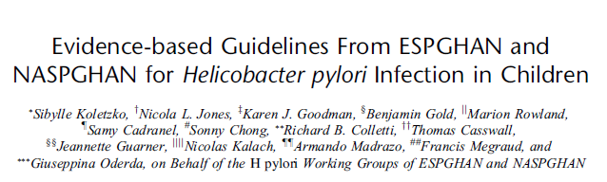
Khuyến cáo dựa trên y học bằng chứng từ ESPGHAN & NASPGHAN trong chẩn đoán và điều trị nhiễm H. pylori ở trẻ em
TS.BS. Nguyễn Thị Việt Hà
Bộ môn Nhi ĐHY Hà Nội

Slide 2
Nội dung trình bày
Đặt vấn đề
Phương thức xây dựng khuyến cáo của ESPGHAN & NAPSGHAN dựa trên y học bằng chứng
Khuyến cáo từ ESPGHAN & NASPGHAN:
Đối tượng nào nên được làm test
Test nào nên được sử dụng
Đối tượng nào nên được điều trị
Phác đồ điều trị nào là phù hợp nhất

Slide 3
Đặt vấn đề

Slide 4

“Australians Barry J. Marshall and Robin Warren were awarded the 2005 Nobel Prize in medicine for showing that bacterial infection, not stress, was to blame for painful ulcers in the stomach and intestine”.
Press comment in Australia 2005

Slide 5
Tại sao phải có khuyến cáo điều trị diệt HP cho trẻ em
Có sự khác biệt giữa trẻ em và người lớn về bệnh lý liên quan đến nhiễm H. pylori:
Tỷ lệ nhiễm
Tỷ lệ biến chứng
Không có/ hiếm gặp các biểu hiện ác tính
Đặc trưng lứa tuổi về phương pháp chẩn đoán và thuốc điều trị
Tỷ lệ kháng kháng sinh cao
=> Các khuyến cáo ở người lớn có thể không phù hợp với trẻ em

Slide 6
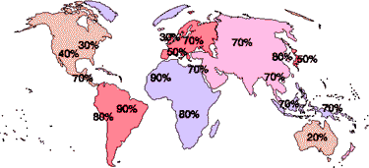
Tình hình nhiễm H. pylori trên thế giới

Slide 7
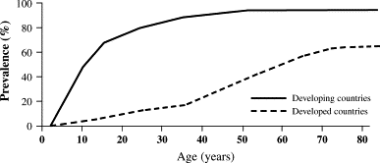
Sự khác biệt về nhiễm H. pylori giữa các nước phát triển và đang phát triển
Source: Steven J 2005

Slide 8
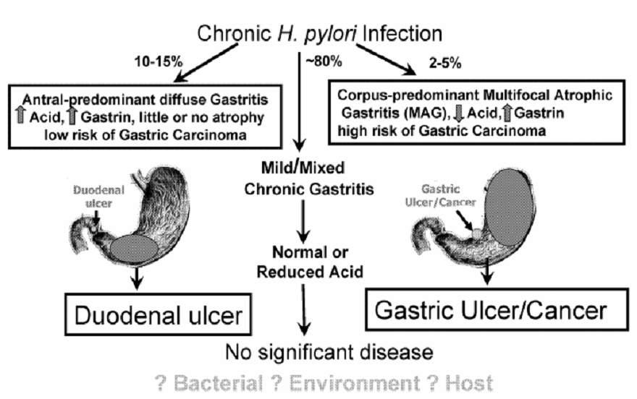
Nhiễm Helicobacter pylori

Slide 9
Phương thức xây dựng khuyến cáo của ESPGHAN & NAPSGHAN

Slide 10
Phát triển hướng dẫn
2000: Hội tiêu hóa - gan mật - dinh dưỡng châu Âu (ESPGHAN): đưa ra thông báo đồng thuận (consensus statements) về nhiễm H.pylori ở trẻ em
2000: Hội tiêu hóa - gan mật- dinh dưỡng bắc Mỹ (NASPGHAN), cũng đưa ra đồng thuận về vấn đề này bao gồm cả khuyến cáo cho điều trị
2004: nhóm nghiên cứu Helicobacter của Canada bắt đầu tổ chức hội nghị đồng thuận về tiếp cận nhiễm
H. pylori ở trẻ em
2005: ESPGHAN và NASPGHAN bắt đầu xây dựng hướng dẫn dựa trên y học bằng chứng (Evidence – Based Medicine)

Slide 11
Phát triển hướng dẫn
2006: ESPGHAN & NAPSGHAN cùng thống nhất 4 vấn đề chính về nhiễm H. pylori ở trẻ em
Đối tượng nào nên được làm test: khác nhau giữa:
Sàng lọc
Điều tra
Áp dụng trên lâm sàng
Test nào nên được sử dụng
Đối tượng nào nên được điều trị
Phác đồ điều trị nào là phù hợp nhất

Slide 12
Thành viên hội đồng phát triển hướng dẫn
Benjamin Gold - NASPGHAN
Sibylle Koletzko - ESPGHAN
Các nhà tiêu hóa nhi
Các nhà dịch tễ học
Các nhà vi sinh học
Các nhà mô bệnh học

Slide 13
Phương pháp thu thập tài liệu và bằng chứng y học
Thiết kế hệ thống thu thập tài liệu do Karen Goodman - một nhà dịch tễ học chịu trách nhiệm
Nguồn tài liệu từ: PubMed, MEDLINE, EMBASE, Cochrane Library, Biosis Previews, EBM Reviews, ISI Web of Science, Scopus
Thời gian các tài liệu được đăng tải: 2000 - 2009
Dạng tài liệu được đăng tải: các loại bài báo, tổng quan, về H. pylori trên đối tượng bệnh nhân trẻ hơn 20 tuổi.

Slide 14
Bằng chứng xây dựng khuyến cáo
410 bài báo & 80 bài tổng quan đáp ứng đúng tiêu chuẩn lựa chọn đưa vào phân tích (2000 – 2007)
248 bài báo (2007 – 2009)
Đánh giá chất lượng của bằng chứng (quality of evidence) được các nhà dịch tễ học và các nhóm thành viên riêng rẽ tiến hành theo hệ thống phân loại của Oxford Centre for Evidence-Based Medicine ((http://www. cebm.net/index.asp)

Slide 15
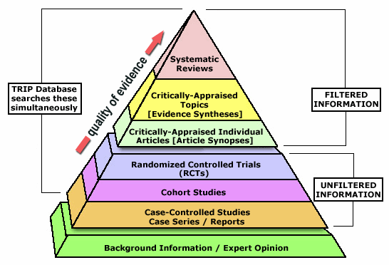
Chất lượng của bằng chứng (Quality of evidence)

Slide 16
Bỏ phiếu cho hội nghị đồng thuận và đánh giá chất lượng của bằng chứng
NAPSGHAN & ESPGHAN bỏ phiếu 2 lần cho mỗi thông tin cần thống nhất
Các thông tin đã được thống nhất sẽ được xem xét lại dựa trên phản hồi của bệnh nhân và các tổng quan có cấu trúc chặt chẽ khi ngay khi có các nghiên cứu mới
Các thông tin thảo luận được coi là đồng thuận khi có ≥ 75% thành viên bỏ phiếu A (+), A, hoặc A(–)
Mức độ đồng ý cho mỗi thông tin thảo luận được biểu thị bằng %
Notes:
NAPSGHAN & ESPGHAN bỏ phiếu 2 lần cho mỗi thông tin cần thống nhất
Các thông tin đã được thống nhất sẽ được xem xét lại dựa trên phản hồi của bệnh nhân và các tổng quan có cấu trúc chặt chẽ khi có các kết quả nghiên cứu trên thế giới
Các thông tin thảo luận được coi là đồng thuận khi có ≥ 75% thành viên bỏ phiếu A+, A, hoặc A–
Mức độ đồng ý cho mỗi thông tin thảo luận được biểu thị bằng %

Slide 17
Bỏ phiếu cho hội nghị đồng thuận và đánh giá chất lượng của bằng chứng
Các phiếu bầu không ghi tên, có 6 thang điểm được sử dụng:
1. Nhất trí cao (agree strongly): (A+)
2. Nhất trí trung bình (agree moderately): (A)
3. Chỉ nhất trí (just agree): (A-)
4. Không đồng ý (just disagree): (D-)
5. Không đồng ý mức độ vừa (disagree moderately): (D)
6. Không đồng ý ở mức cao (disagree strongly): (D+)

Slide 18
Kết quả đồng thuận
Vòng bỏ phiếu đầu tiên: 22 ý kiến được chọn lựa từ 43 ý kiến thảo luận
Vòng bỏ phiếu cuối cùng đã đồng thuận 21 ý kiến và đưa ra khuyến cáo

Slide 19
21 KHUYẾN CÁO CỦA ESPGHAN & NAPSGHAN

Slide 20
Đối tượng nào nên được làm test?

Slide 21
KHUYẾN CÁO 1-2
Khuyến cáo 1: Mục đích trước tiên của chỉ định xét nghiệm trên các bệnh nhân có các triệu chứng dạ dày ruột là để xác định nguyên nhân của triệu chứng chứ không chỉ xác định nhiễm H pylori
Mức độ thống nhất: 100% (A+ 92%, A 8%)
Mức độ bằng chứng: Không thích hợp
Khuyến cáo 2: Test chẩn đoán nhiễm H pylori không được khuyến cáo ở trẻ có đau bụng chức năng (functional abdominal pain)
Mức độ thống nhất: 92%(A+ 54%, A 23%, A-15%, D-8%)
Mức độ bằng chứng: cao

Slide 22
BÀN LUẬN KHUYẾN CÁO 1-2
Các triệu chứng như nôn, đau bụng hoặc các rối loạn tiêu hóa khác là triệu chứng không đặc hiệu, có thể do nhiều nguyên nhân thực thể khác nhau của hệ tiêu tiêu hóa hoặc nơi khác
Mối liên quan giữa đau bụng do viêm dạ dày tá tràng có H. pylori (+) mà không có loét vẫn còn chưa thống nhất
Các bằng chứng hiện tại chưa chứng minh được mối liên quan giữa nhiễm H. pylori và đau bụng tái diễn
Không nên tiến hành các test chẩn đoán nhiễm H. pylori cho các bệnh nhân đau bụng có các tiêu chuẩn phù hợp với đau bụng chức năng

Slide 23
KHUYẾN CÁO 3
Khuyến cao 3: Trẻ em là con của những cha mẹ bị ung thư dạ dày nên được cân nhắc làm test chẩn đoán nhiễm H. pylori
Mức độ thống nhất: 93% (A+ 29%, A 50%, A-14%, D 7%)
Mức độ bằng chứng: thấp

Slide 24
BÀN LUẬN KHUYẾN CÁO 3
Có mối liên quan giữa nhiễm H. pylori & ung thư dạ dày, MALT – lymphoma
WHO (1994): H. pylori là nguyên nhân gây ung thứ 1
Meta-analysis: nguy cơ ung thư dạ dày tăng 1-2 lần ở BN nhiễm HP, diệt HP làm giảm nguy cơ ung thư dạ dày
Những người có tiền sử gia đình bị ung thư dạ dày được xem xét là nhóm nguy cơ cao (liên quan tới gen, các yếu tố môi trường, và nhiễm HP cùng chủng)
70% of lymphoma MALT dạ dày được điều thành công bằng diệt HP
Quần thể có tỉ lệ ung thư dạ dày cao => cần thiết phải, sàng lọc ung thư dạ dày và trẻ em nên được sàng lọc nhiễm HP (giám sát trẻ có thiểu sản hoặc dị sản ruột)
Notes:
Có mối liên quan giữa nhiêm H. pylori & ung thư dạ dày, MALT – lymphoma
WHO (1994) đã công bố HP là nguyên nhân gây ung thứ 1
Meta-analysis: nguy cơ ung thư dạ dày tăng 1-2 lần ở BN nhiễm HP, diệt PH làm giảm nguy cơ ung thư dạ dày
Những người có tiền sử gia đình bị ung thư dạ dày được xem xét là nhóm nguy cơ cao . Nguy cơ đặc biệt cao ở trẻ bị nhiễm HP có bố hoặc mẹ bị ung thư dạ dày (không những liên quan tới gen, các yếu tố môi trường, mà còn nhiếm HP cùng chủng)
70% of gastric MALT lymphomas được điều thành công bằng diệt HP. Chuyển vùng đặc trưng của MALT lymphomas được ghi nhân là một marker HP độc lập (HP independence)
Sàng lọc nhiễm HP trong quần thể bình thường không được khuyến cáo
Ở quần thể có tỉ lệ ung thư dạ dày cao, sàng lọc ung thư dạ dày là cần thiết, và trẻ em nên được đưa vào chương trình sàng lọc HP đặc biệt giám sát trẻ có thiểu sản hoặc dị sản ruột

Slide 25
KHUYẾN CÁO 4
Khuyến cáo 4: Trẻ em bị thiếu máu thiếu sắt không đáp ứng với điều trị bằng bổ sung sắt, đã loại trừ các nguyên nhân khác có thể cân nhắc làm các test chẩn đoán nhiễm H. pylori
Mức độ thống nhất: 100% (A+ 36%, A 36%, A-28%
Mức độ bằng chứng: thấp

Slide 26
BÀN LUẬN KHUYẾN CÁO 4
Nhiễm HP có thể là nguyên nhân thiếu máu thiếu sắt & các test không xâm nhập không xác định được nguyên nhân hoặc/và điều trị thiếu máu thiếu sắt không hiệu quả => có thể chỉ định nội soi dạ dày, sinh thiết niêm mạc để loại trừ bệnh ruột celiac disease, test và nuôi cấy HP
Các bằng chứng hiện tại (các nghiên cứu can thiệp): điều trị diệt HP có hiệu quả cho các BN thiếu máu thiếu sắt
Cần có thêm các nghiên cứu xác định nhiễm HP có phải là nguyên nhân gây thiếu sắt không (không có tổn thương niêm mạc)
Notes:
Có mối liên quan giữa nhiêm H. pylori & ung thư dạ dày, MALT – lymphoma
WHO (1994) đã công bố HP là nguyên nhân gây ung thứ 1
Meta-analysis: nguy cơ ung thư dạ dày tăng 1-2 lần ở BN nhiễm HP, diệt PH làm giảm nguy cơ ung thư dạ dày
Những người có tiền sử gia đình bị ung thư dạ dày được xem xét là nhóm nguy cơ cao . Nguy cơ đặc biệt cao ở trẻ bị nhiễm HP có bố hoặc mẹ bị ung thư dạ dày (không những liên quan tới gen, các yếu tố môi trường, mà còn nhiếm HP cùng chủng)
70% of gastric MALT lymphomas được điều thành công bằng diệt HP. Chuyển vùng đặc trưng của MALT lymphomas được ghi nhân là một marker HP độc lập (HP independence)
Sàng lọc nhiễm HP trong quần thể bình thường không được khuyến cáo
Ở quần thể có tỉ lệ ung thư dạ dày cao, sàng lọc ung thư dạ dày là cần thiết, và trẻ em nên được đưa vào chương trình sàng lọc HP đặc biệt giám sát trẻ có thiểu sản hoặc dị sản ruột

Slide 27
KHUYẾN CÁO 5
Khuyến cáo 5: Không có đủ bằng chứng cho thấy nhiễm HP là nguyên nhân của viêm tai giữa, viêm đường hô hấp trên, bệnh quanh răng, dị ứng thức ăn, SIDS, xuất huyến giảm tiểu cầu vô căn và chậm phát triển thể chất
Mức độ thống nhất: 100% (A+ 36%, A 28%, A-36%
Mức độ bằng chứng: thấp

Slide 28
BÀN LUẬN KHUYẾN CÁO 5
Có nhiều biểu hiện ngoài đường tiêu hóa được cho là có liên quan tới nhễm HP
Tuy nhiên các bằng chứng gần đây không đủ để khẳng định điều này
Notes:
Có mối liên quan giữa nhiêm H. pylori & ung thư dạ dày, MALT – lymphoma
WHO (1994) đã công bố HP là nguyên nhân gây ung thứ 1
Meta-analysis: nguy cơ ung thư dạ dày tăng 1-2 lần ở BN nhiễm HP, diệt PH làm giảm nguy cơ ung thư dạ dày
Những người có tiền sử gia đình bị ung thư dạ dày được xem xét là nhóm nguy cơ cao . Nguy cơ đặc biệt cao ở trẻ bị nhiễm HP có bố hoặc mẹ bị ung thư dạ dày (không những liên quan tới gen, các yếu tố môi trường, mà còn nhiếm HP cùng chủng)
70% of gastric MALT lymphomas được điều thành công bằng diệt HP. Chuyển vùng đặc trưng của MALT lymphomas được ghi nhân là một marker HP độc lập (HP independence)
Sàng lọc nhiễm HP trong quần thể bình thường không được khuyến cáo
Ở quần thể có tỉ lệ ung thư dạ dày cao, sàng lọc ung thư dạ dày là cần thiết, và trẻ em nên được đưa vào chương trình sàng lọc HP đặc biệt giám sát trẻ có thiểu sản hoặc dị sản ruột

Slide 29
Phương pháp chẩn đoán nào nên được sử dụng?

Slide 30
KHUYẾN CÁO 6 - 7
Khuyến cáo số 6: Vị trí sinh thiết dạ dày để xác định sự có mặt của HP trên tiêu bản mô bệnh học khi nội soi thực quản, dạ dày tá tràng là thân vị và hang vị
Mức độ thống nhất: 93%(A+ 33%, A 40%, A-20%, D-7%)
Mức độ bằng chứng: Trung bình
Khuyến cáo 7: Chẩn đoán ban đầu nhiễm HP nên dựa trên 2 kết quả dương tính: kết quả giải phẫu bệnh (+) + Test nhanh urease (+) hoặc nuôi cấy (+).
Mức độ thống nhất: 100% (A+ 36%, A 50%, A- 14%)
Mức độ bằng chứng: trung bình

Slide 31
BÀN LUẬN KHUYẾN CÁO 6-7
Bình thường HP có nhiều nhất ở hang vị, nhưng khi pH dạ dày cao (nồng độ acid thấp) thì HP thường khu trú ở thân vị
Sinh thiết ≥2 mẫu (hang vị & thân vị) vì:
Hp thường nằm rải rác và phân loại theo tiêu chuẩn Sydney
Một mẫu sinh thiết để làm giải phẫu bệnh và 1 mẫu để làm test nhanh urease test
và một mẫu cho nuôi cấy nếu cần thiết
Nhìn đại thể, nhiễm HP được nghi ngờ khi có hạt sần niêm mạc (nodular mucosa) ở vùng hang vị hoặc trợt (erosion) hoặc loét ở hành tá tràng và dạ dày

Slide 32
BÀN LUẬN KHUYẾN CÁO 6-7
Độ nhậy của phương pháp xâm nhập:
Mô bệnh học 66-100%
Test nhanh urease 75 - 100%
Nhận định kết quả:
Khi 2 test cùng (+) => tăng giá trị chẩn đoán
Kết quả 2 test không giống nhau => cần chỉ định test không xâm nhập (test thở và test phân)
Nếu chỉ có 1 kết quả dương tính (nuôi cấy/mô bệnh học (+)) và có loét chảy máu => có thể bắt đầu liệu pháp KS diệt HP
Meta-analysis cho thấy, độ nhạy của các test chẩn đoán xâm nhập giảm và độ đặc hiệu cao trong trường hợp loét đang chảy máu

Slide 33
KHUYẾN CÁO 8 - 9
Khuyến cáo số 8: Test thở ¹³C-UBT là test không xâm nhập đáng tin cậy để xác định tình trạng diệt H. pylori
Mức độ thống nhất: 94% (A+ 67%, A 20%, A- 7%, D- 6%)
Mức độ bằng chứng: Cao
Khuyến cáo 9: Test ELISA phát hiện kháng nguyên trong phân đã được lượng giá là test không xâm nhập đáng tin cậy để xác định tình trạng diệt H. pylori
Mức độ thống nhất: 86%(A+ 21%, A 29%, A- 36%, D 7%, D- 7%)
Mức độ bằng chứng: trung bình

Slide 34
BÀN LUẬN KHUYẾN CÁO 8 - 9
Test thở đã được lượng giá nhiều trên trẻ em cho giá trị cao trong cả chẩn đoán và điều trị
Quy trình làm test thở ở trẻ nhỏ: Nhịn ăn => Uống các dung dịch có tính acid (hoạt tính của men urease giảm trong môi trường acid cao) => Uống nước để tránh sự phân hủy của dung dịch thuốc thử bởi các vi khuẩn ở ruột => Độ chính xác của test thở giảm hơn ở trẻ dưới 6 tuổi
Test phân có 2 loại sử dụng kháng thể đơn dòng và đa dòng trong đó test phân sử dụng kháng thể đơn dòng có độ chính xác tương đương test thở
Độ chính xác của test phân không bj ảnh hưởng bởi tuổi và không có sự khác biệt so với người lớn

Slide 35
KHUYẾN CÁO 10 - 11
Khuyến cáo số 10: Test tìm kháng thể (IgG, IgA) kháng HP trong máu, huyết thanh, nước tiểu không đáng tin cậy để áp dụng trên lâm sàng (chẩn đoán và điều trị)
Mức độ thống nhất: 87% (A+ 53%, A 20%, A- 13%, D- 7%, D 7%)
Mức độ bằng chứng: Cao
Khuyến cáo 11: Sinh thiết dạ dày hoặc các test không xâm nhập (test thở, test phân) nên được tiến hành sau khi ngừng PPI ≥ 2 tuần và ngừng kháng sinh ≥ 4 tuần
Mức độ thống nhất: 100% (A+ 47%, A 40%, A- 13%)
Mức độ bằng chứng: Cao

Slide 36
BÀN LUẬN KHUYẾN CÁO 10 - 11
Độ nhậy và đặc hiệu của các test dựa vào nồng độ kháng thể dao động lớn
IgG đặc hiệu vẫn dương tính sau vài tháng - vài năm sau khi nhiễm trùng đã được giải quyết => không khuyến cáo sử dụng trong lâm sàng
Nồng độ kháng thể thay đổi theo tuổi => độ nhạy thấp ở trẻ nhỏ:
IgA chỉ dương tính ở 20 – 50% trẻ nhiễm HP
IgG có độ nhậy tốt hơn IgA nhưng vẫn thấp ở trẻ em so với người lớn
Kháng sinh và thuốc giảm tiết acid có thể làm cho test âm tính giả do làm giảm tải lượng vi khuẩn

Slide 37
Đối tượng nào nên được điều trị?

Slide 38
KHUYẾN CÁO 12
Khuyến cáo số 12: Chỉ định điều trị diệt H. pylori cho tất cả các trường hợp loét dạ dày tá tràng có H. pylori (+)
Mức độ thống nhất: 100% (A+ 79%, A 13%, A- 7%)
Mức độ bằng chứng: Cao
Các nghiên cứu đa phân tích trên người lớn cho thấy hiệu quả làm lành ổn loét và phòng loét tái phát của các phác đồ diệt HP
Tỷ lệ tái phát loét dạ dày tá tràng cao ở những trẻ không được điều trị diệt HP
Nên có chỉ định điều trị diệt HP cho những bệnh nhân HP (+) và có loét đã liền sẹo hoặc có tiền sử loét

Slide 39
KHUYẾN CÁO 13
Khuyến cáo số 13: Khi trẻ có nhiễm HP phát hiện qua mô bệnh học nhưng không có loét dạ dày tá tràng, có thể cân nhắc điều trị diệt HP
Mức độ thống nhất: 79% (A+ 29%, A 50%, D- 21%)
Mức độ bằng chứng: Thấp

Slide 40
BÀN LUẬN KHUYẾN CÁO 13
Chưa có đủ bằng chứng chứng minh mối quan hệ nhân quả giữa viêm dạ dày do HP không có loét và đau bụng => điều trị diệt HP có thể không cải thiện tình trạng đau bụng
HP làm gia tăng nguy cơ gây ung thư dạ dày tá tràng nhưng yếu tố gây ung thư bị ảnh hưởng bởi các yếu tố độc lực của vi khuẩn, đáp ứng của cơ thể và mối tương tác giữa cơ thể và vi khuẩn
Quyết định điều trị diệt HP cho trường hợp viêm dạ dày tá tràng không có loét phụ thuộc vào sự đánh giá của bác sỹ, sự cân nhắc giữa bác sỹ và gia đình về các nguy cơ tiềm tàng & hiệu quả khi áp dụng điều trị trên từng cá thể

Slide 41
KHUYẾN CÁO 14
Khuyến cáo 14: Chiến lược “test và điều trị” không được khuyến cáo trên trẻ em
Mức độ thống nhất: 80% (A+ 47%, A 20%, A- 13%, D- 13% và D7%)
Mức độ bằng chứng: Trung bình
Chiến lược “test & điều trị” là chỉ định điều trị cho tất cả các trường hợp xác định có nhiễm HP bằng test chẩn đoán không xâm nhập
Mục tiêu làm test chẩn đoán là xác định nguyên nhân điều trị => không khuyến cáo điều trị diệt HP

Slide 42
Phác đồ nào nên được sử dụng và sử dụng trong tình huống nào?

Slide 43
KHUYẾN CÁO 15
Khuyến cáo 15: Trẻ em là con của cha mẹ bị ung thư dạ dày có nhiễm HP nên được chỉ định điều trị diệt HP
Mức độ thống nhất: 93% (A+ 20%, A 47%, A- 27%, D+ 6%)
Mức độ bằng chứng: Thấp
Bàn luận đã trình bày trong khuyến cáo 3

Slide 44
KHUYẾN CÁO 16
Khuyến cáo 16: Đánh giá tỷ lệ kháng kháng sinh ở trẻ nhỏ và trẻ vị thành niên nên được tiến hành tùy theo từng quốc gia và vùng địa lý khác nhau
Mức độ thống nhất: 100% (A+ 60%, A 20%, A- 27%, D+ 6%)
Mức độ bằng chứng: Không thích hợp
Tình hình kháng KS gia tăng trên nhiều quốc gia
Hiệu quả điều trị phụ thuộc vào mức độ nhạy cảm KS
Không có thông tin về tình trạng kháng KS của HP trên toàn thế giới

Slide 45
KHUYẾN CÁO 17
Khuyến cáo 17: Lựa chọn số 1 cho các phác đồ diệt HP nên là:
PPI + amoxicillin + imidazole
PPI + amoxicillin + clarithromycin
Bismuth + amoxicillin + imidazole
Phác đồ trình tự: PPI + amoxicillin trong 5 ngày sau đó PPI + clarithromycin + metronidazole trong 5 ngày
Mức độ thống nhất: 100% (A+ 36%, A 40%, A- 14%)
Mức độ bằng chứng: Trung bình

Slide 46
Liều lượng thuộc trong phác đồ lựa chọn 1 diệt HP
Amoxicillin: 50mg/kg/ngày
Clarithromycin: 20mg/kg/ngày
Metronidazole: 20mg/kg/ngày
Bismuth (bismuth subsalicylate, bismuth subcitrate): 8mg/kg/ngày
PPI (thuốc ức chế bơm proton): 1-2mg/kg/ngày

Slide 47
Hoạt tính sinh học của PPI
Sử dụng PPI 2 lần/ngày mang lại hiệu quả điều trị tốt hơn sử dụng PPI 1 lần/ngày (OR = 1,51 (ITT) & 1,97 (PP)
PPI có tác dụng giảm tiết acid => tăng pH và giảm lượng dịch tiết trong dạ dày do đó
Kéo dài thời gian làm rỗng dạ dày => tăng nồng độ KS (clarithromycin)
MIC (minimal inhibitory concentration) của amoxicillin & clarithromycin giảm khi pH tăng
PPI cũng có khả năng ức chế H. pylori vì PPI ức chế sự phát triển của VK ở pH trung tính và hoạt tính của men urease
Aliment Pharmacol Ther 2002(16), 1149–1156

Slide 48
So sánh hoạt tính sinh học của PPI
PPI (mg) | Tmax (h) | Hoạt tính sinh học | Gắn protein | t/2 (h)
Esomeprazole (20mg) | 1–2 | 64 - 89 | 97 | 1,3
Lansoprazole (20mg) | 1,7 | 80 | 97 | 1,5
Omeprazole (20mg) | 2 | 35 - 60 | 95 | 0,5
Pantoprazole (20mg) | 2 | 77 | 97 | 1
Rabeprazole (20mg) | 2 | 52 | 97 | 1
t1/2 = Thời gian bán hủy
tmax = thời gian đạt nồng độ tối đa huyết tương
PPIs: Differences in PK and Clinical Outcomes , Clin Pharmacokinet 2008

Slide 49
Hoạt tính sinh học của esomeprazole
Tất cả PPI được chuyển hóa ở gan qua hệ thống CYP450 và các đồng phân qua CYP2C19 & CYP3A4
Esomeprazole là dạng đồng phân S của omeprazole và là hỗn hợp chùm của cả 2 dạng đồng phân R và S.
Ở người chuyển hóa của esomeprazole qua CYPC19 và CYP3A4 trong đó esomeprasole được chuyển hóa nhiều hơn bởi CYP3A4 so với omeprazole và đồng phân R, chuyển hóa ít hơn bởi CYPC19 => diện tích dưới đường cong của esomeprazole lớn hơn omeprazole với cùng liều sử dụng => hiệu quả làm giảm acid tốt hơn => mang lại hiệu quả điều trị tốt hơn trên lâm sàng
PPIs: Differences in PK and Clinical Outcomes , Clin Pharmacokinet 2008

Slide 50
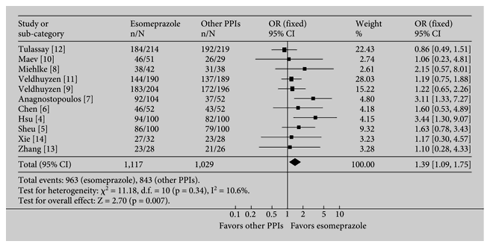
Hiệu quả của esomeprazole so với các PPI khác
A Meta-Analysis: Comparison of Esomeprazole and Other Proton Pump Inhibitors in Eradicating Helicobacter pylori Digestion 2006;73:178–186

Slide 51
KHUYẾN CÁO 18
Khuyến cáo 18: Chỉ định đánh giá tình trạng nhạy cảm KS nên được tiến hành trước khi bắt đầu phác đồ điều trị có clarithromycin cho các vùng/quần thể có tỷ lệ kháng clarithromycin > 20%
Mức độ thống nhất: 93% (A+ 33%, A 40%, A- 20%, D-7%)
Mức độ bằng chứng: Trung bình

Slide 52
KHUYẾN CÁO 19
Khuyến cáo 19: Thời gian của liệu trình điều trị diệt HP của phác đồ 3 thuốc nên từ 7-14 ngày. Cần cân nhắc về chi phí, khả năng dung nạp tuốc và các tác dụng phụ khi quyết định điều trị
Mức độ thống nhất: 93% (A+ 27%, A 40%, A- 27%, D-6%)
Mức độ bằng chứng: Trung bình

Slide 53
BÀN LUẬN KHUYẾN CÁO 17 - 19
Mục tiêu điều trị là đảm bảo khả năng diệt HP ≥90%
Hiệu quả điều trị cao sẽ:
Ngăn chặn khả năng kháng thuốc và lan truyền kháng thuốc trong cộng đồng
Giảm thiểu các biện pháp chẩn đoán (nội soi) và điều trị khác
Các phương pháp tiến hành thử nghiệm lâm sàng trên trẻ em còn chưa nhiều và không đạt chuẩn => phần lớn các khuyến cáo xuất phát từ các thử nghiệm trên người lớn

Slide 54
BÀN LUẬN KHUYẾN CÁO 17 - 19
Hiệu quả điều trị diệt HP ở trẻ em trên các nghiên cứu gần đây không cao (65,6%) => có thể do tình trạng kháng KS cao đặc biệt là clarithromycin
Đánh giá tình trạng kháng KS ở trẻ em chưa được tiến hành nhiều
Điều trị diệt HP sau khi có kết quả KSĐ cho hiệu quả cao hơn => đánh giá mức độ kháng KS trước điều trị
Các thử nghiệm lâm sàng sử dụng phác đồ điều trị theo trình tự cho hiệu quả điều trị diệt HP cao hơn phác đồ chuẩn (97,3% và 75,7%)

Slide 55
BÀN LUẬN KHUYẾN CÁO 17 - 19
Hiệu quả điều trị diệt HP của phác đồ có bismuth cao và ít tốn kém trong một số thử nghiệm lâm sàng => có thể khuyến cáo là lựa chọn đầu tiên
Thời gian điều trị nên kéo dài 7-14 ngày:
Nghiên cứu đa phân tích ở trẻ em cho thấy thời gian điều trị dài mang lại hiệu quả diệt HP tốt hơn
Nghiên cứu đa phân tích về hiệu quả điều trị của phác đồ trình tự trong thời gian dài 14 ngày mang lại hiệu quả điều trị tốt hơn phác đồ chuẩn

Slide 56
KHUYẾN CÁO 20
Khuyến cáo 20: Đánh giá hiệu quả diệt HP bằng các phương pháp chẩn đoán không xâm nhập nên tiến hành sau khi kết thúc quá trình điều trị ít nhất là 4-8 tuần
Mức độ thống nhất: 93% (A+ 53%, A 27%, A- 13%, D-7%)
Mức độ bằng chứng: Thấp

Slide 57
BÀN LUẬN KHUYẾN CÁO 20
Khi bệnh nhân đã hết triệu chứng trẻ vẫn cần đánh giá tình trạng nhiễm HP đã được giải quyết chưa vì không còn triệu chứng không có nghĩa là đã diệt hết vi khuẩn
Test sử dụng đánh giá hiệu quả điều trị: test thở ¹³C-UBT và test phân sử dụng KT đơn dòng
Không có chỉ định nội soi thường quy sau điều trị trừ khi bệnh nhân có loét hoặc lấy mảnh sinh thiết để nuôi cấy vi khuẩn và làm kháng sinh đồ

Slide 58
KHUYẾN CÁO 21
Khuyến cáo 21: Nếu điều trị thất bại, 1 trong 3 lựa chọn:
Nội soi dạ dày tá tràng, nuôi cấy vi khuẩn và làm KSĐ hoặc sử sụng KS khác nếu KS này chưa được sử dụng điều trị trước đó
FISH trên mảnh sinh thiết để đánh giá độ nhạy cảm clarithromycin nếu chưa làm trước đó
Thay đổi phác đồ điều trị bằng cách thêm thuốc kháng sinh, bismuth, tăng liều hoặc thời gian điều trị
Mức độ thống nhất: 100% (A+ 29%, A 43%, A- 28%)
Mức độ bằng chứng: Thấp

Slide 59
BÀN LUẬN KHUYẾN CÁO 21
Kháng thuốc thứ phát sau sử dụng điều trị diệt HP rất hay gặp ở trẻ em => sau phác đồ lựa chọn 1 thất bại trẻ nên được nuôi cấy vi khuẩn để lựa chọn thuốc cho phác đồ lựa chọn 2
Nếu không thể nuôi cấy được vi khuẩn trẻ nên được sử dụng KS khác với KS lựa chọn ban đầu hoặc làm FISH để xác định tính nhạy cảm clarithromycin => quyết định việc sử dụng clarithromycin trong phác đồ lựa chọn 2

Slide 60
Phác đồ lựa chọn 2
Chỉ định: phác đồ lựa chọn 1 thất bại
Phác đồ 4 thuốc: PPI + metronidazole + amoxicillin + Bismuth
Phác đồ 3 thuốc: PPI + levofloxacin (moxifloxacin) + amoxicillin TUY NHIÊN các phác đồ đánh giá hiệu quả và tính an toàn của levoffloxacin trên trẻ em RẤT HẠN CHẾ KHÔNG CHỈ ĐỊNH phác đồ này nếu trẻ đã sử dụng fluoroquinolon trước đó
Thời gian điều trị: 14 ngày

Slide 61
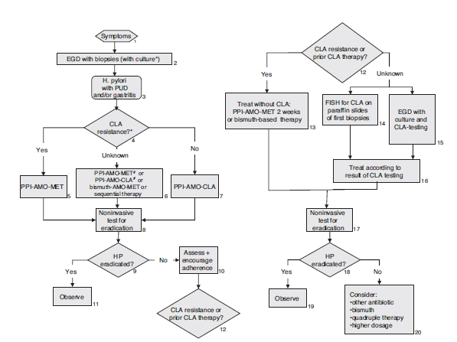

Slide 62
Nhiễm H. pylori ở Việt Nam
%
Nhiễm theo nhóm tuổi
Hoang Thi Thu Ha 2006

Slide 63

`
Xin chân thành cảm ơn

